Slide 1
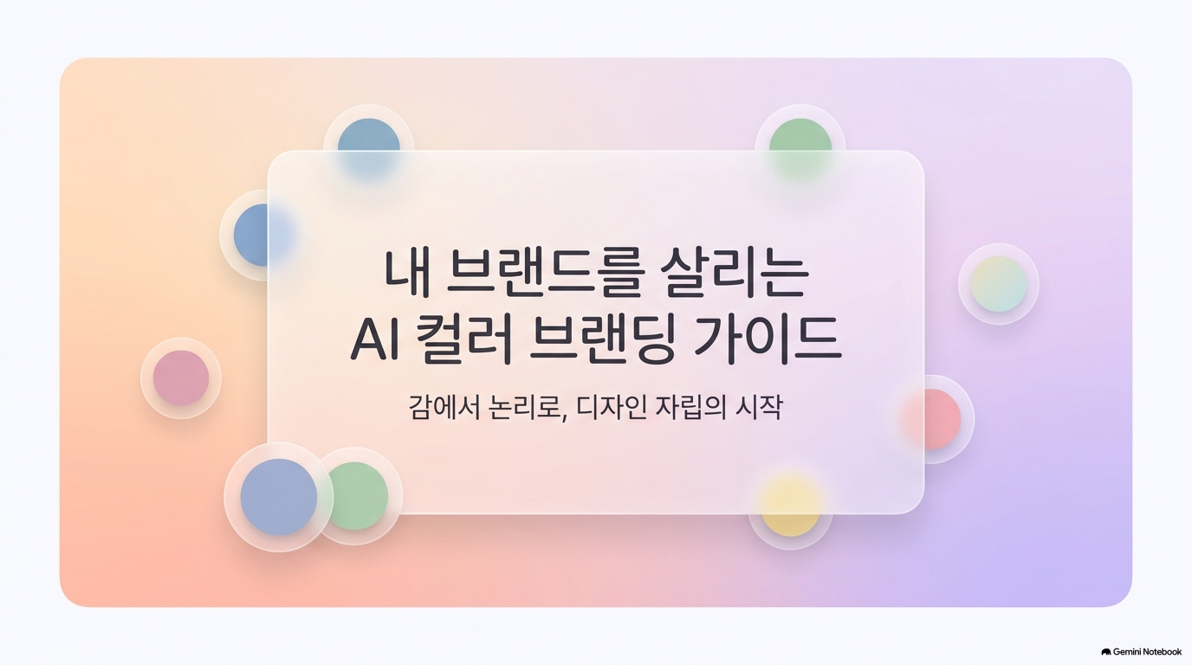
AI디지털강사양성과정 이자애

Slide 2
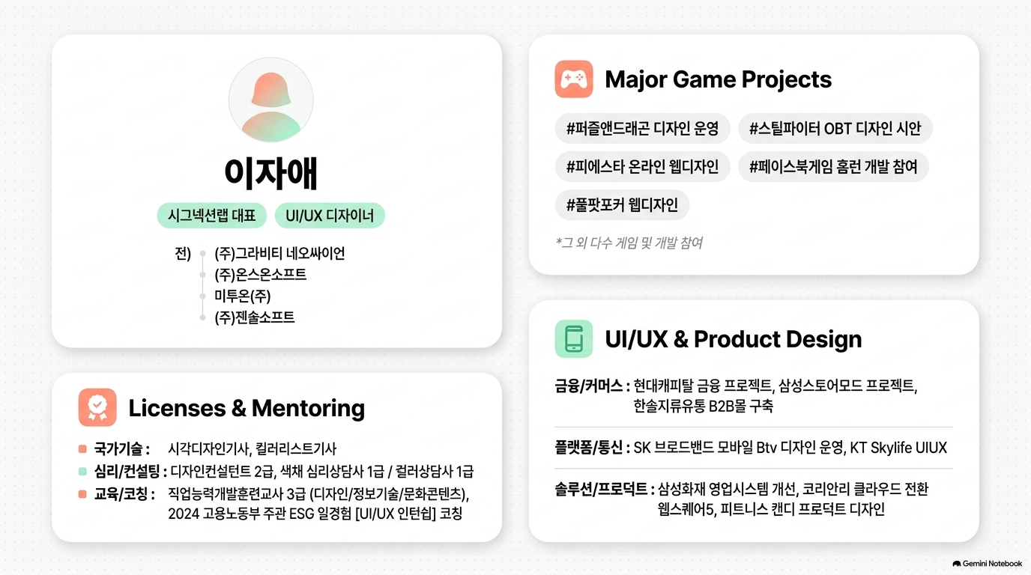

Slide 3
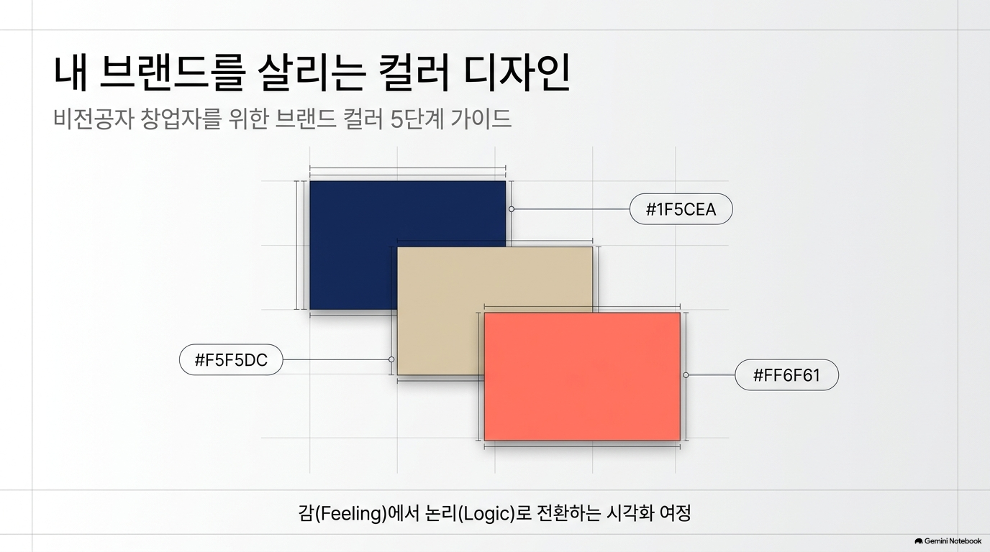

Slide 4
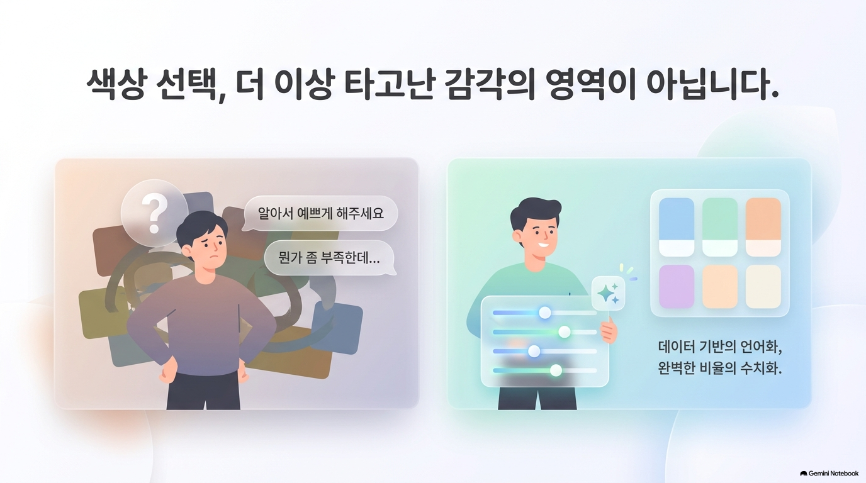

Slide 5
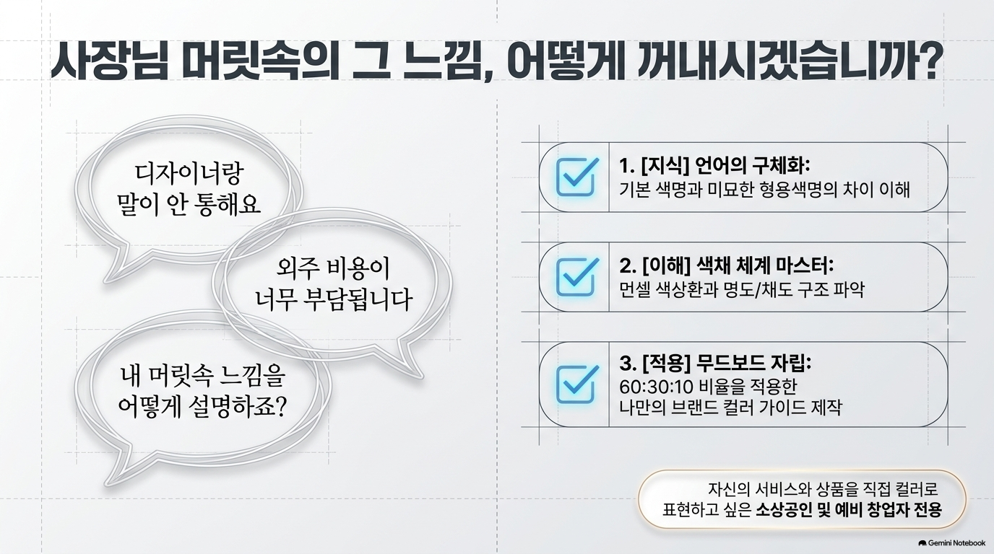

Slide 6
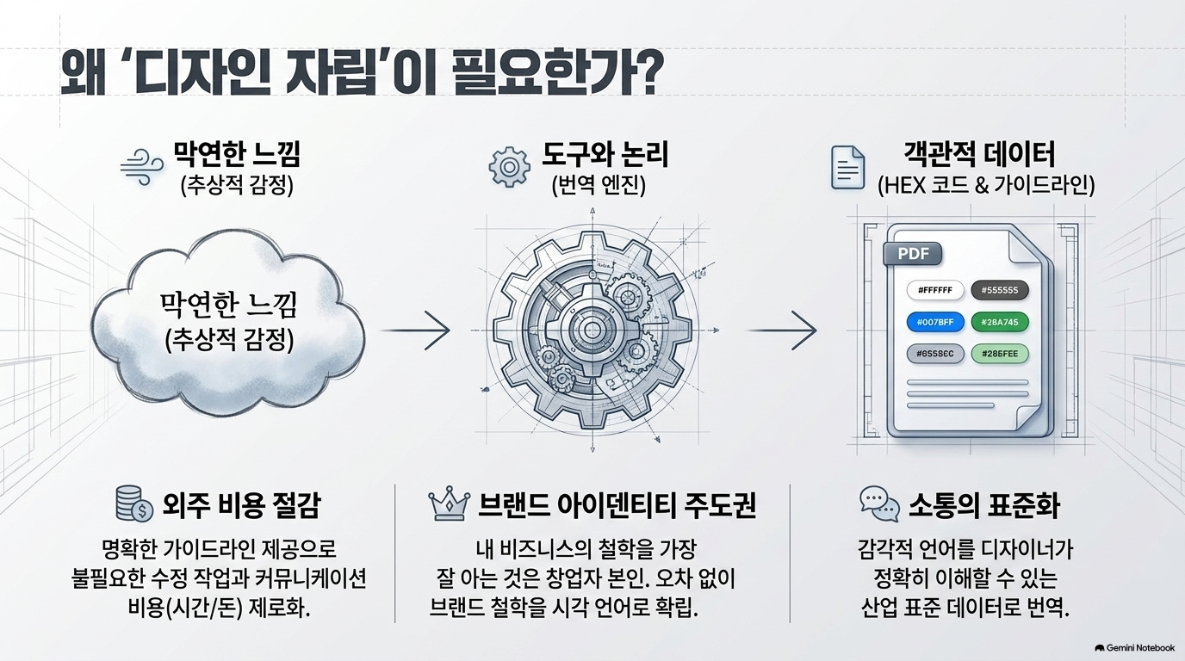

Slide 7
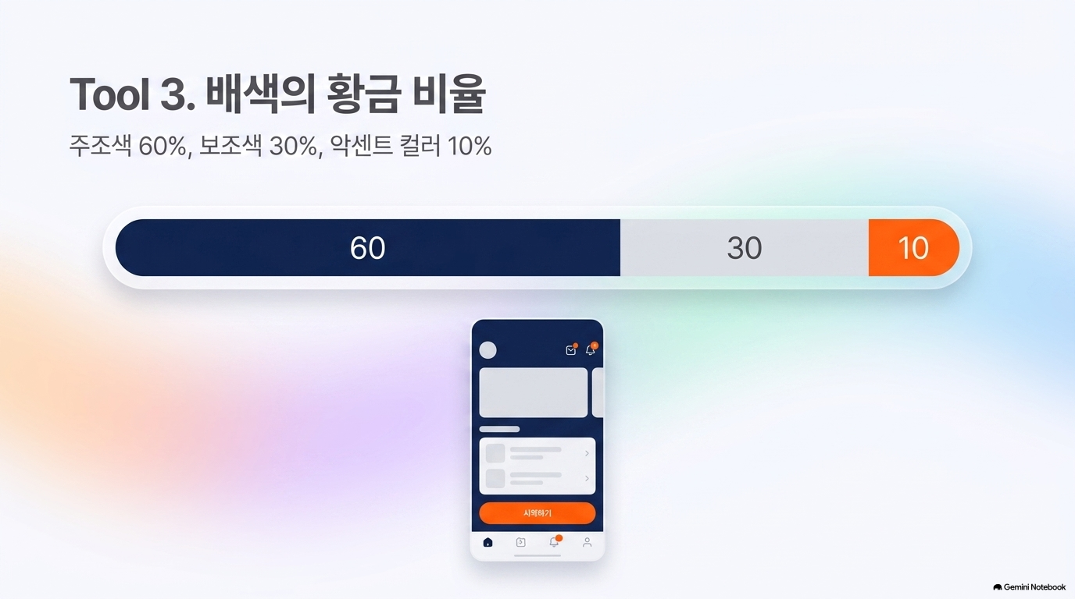

Slide 8
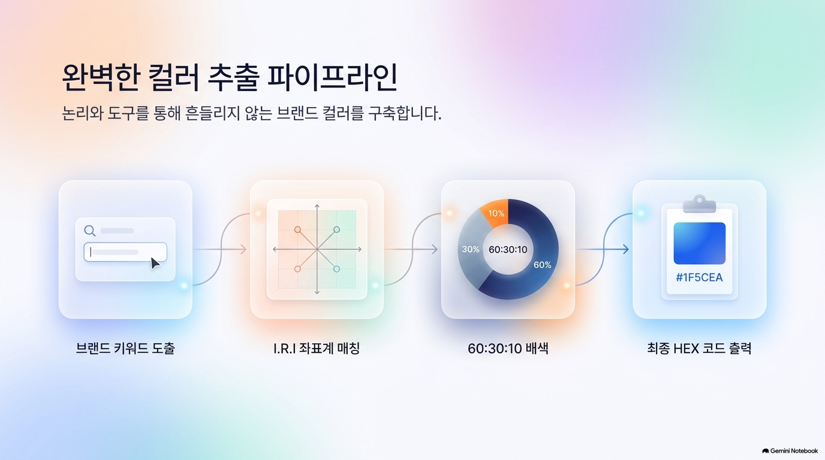

Slide 9
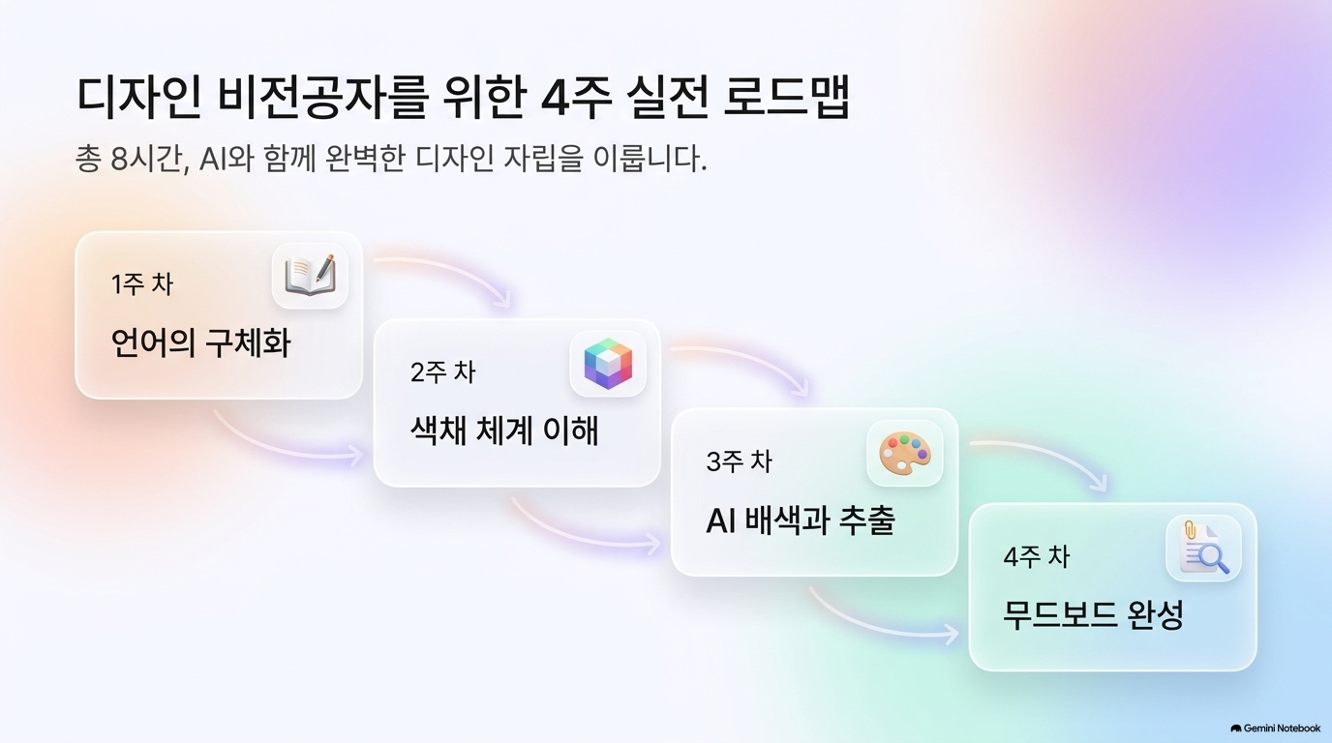

Slide 10
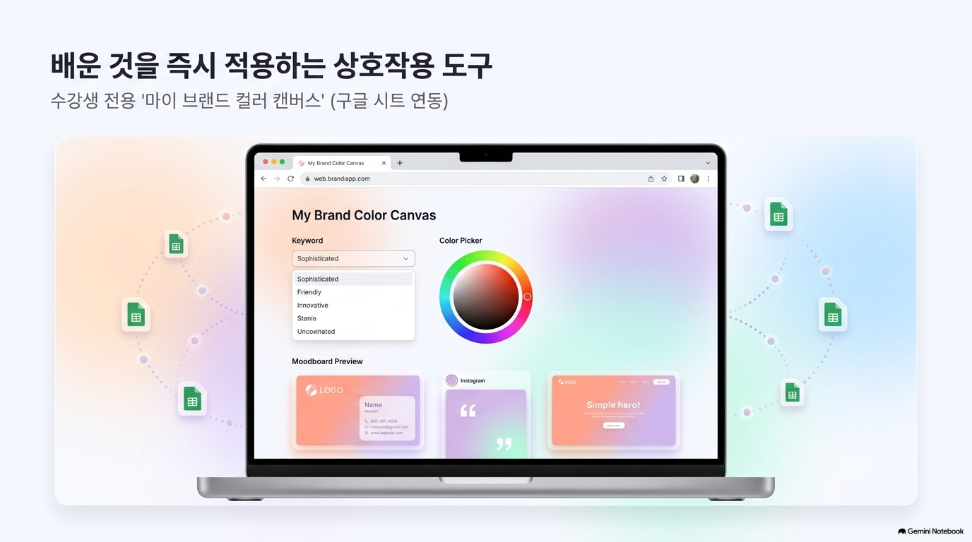

Slide 11
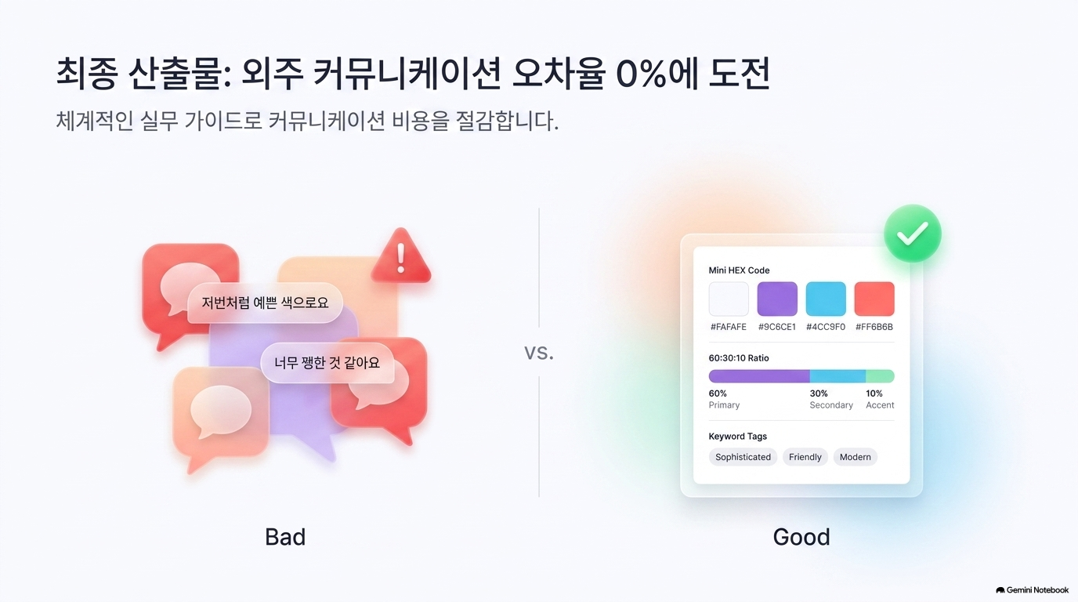

Slide 12
CONTENT
1회차
2회차
3회차
4회차
내 브랜드 컬러 기획의 첫걸음
시선을 잡는 배색전략
실전! 마케팅 컬러 디자인
내 비즈니스 컬러 완성
비즈니스 컬러 가이드
기본 색명과 형용색명의 창의 이해
먼셀 색상환과 색의 3속성
브랜드 키워드 3가지 도출
형용사 이미지 배색 스케일표 활용하기
나만의 무드보드 제작
우수 브랜드 컬러 배색 분석
컬러배색 4가지 핵심원리
내 브랜드 무드보드에 배색 적용하기
기독성을 높이는 텍스트와 컬러대비
1차 배색 팔레트 완성하기
인쇄용(CMYK)과 디지털(RGB)
매체별 컬러 적용 매뉴얼
디자인툴(캔바, 망고보드 등) 활용하기
내 브랜드 컬러가 적용된 썸네일제작
온라인 환경에서 사용될 컬러 정하기
브랜드 컬러 일관성 지키기
컬러 매뉴얼 북 정리하기
무드보드 적용된 나의 마케팅
외주 디자이너와 소통하는 컬러 가이드 만들기

Slide 13
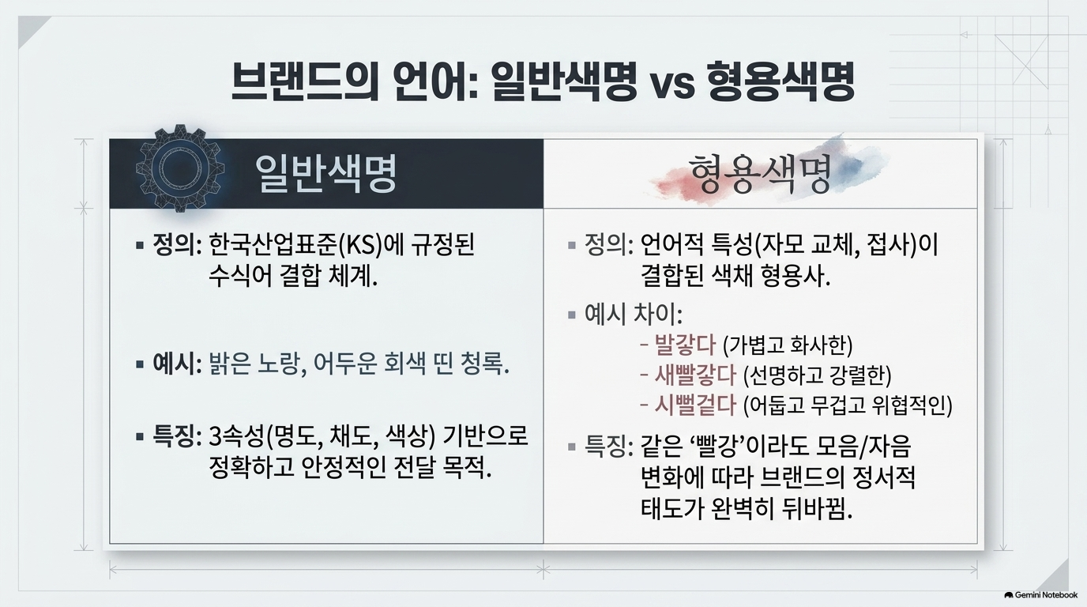

Slide 14
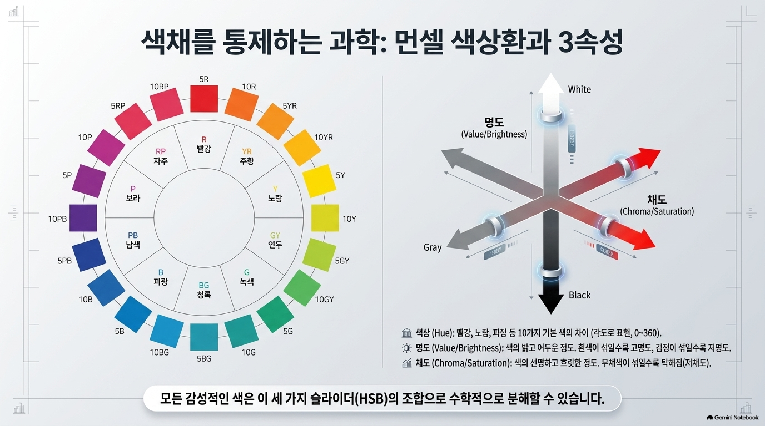

Slide 15
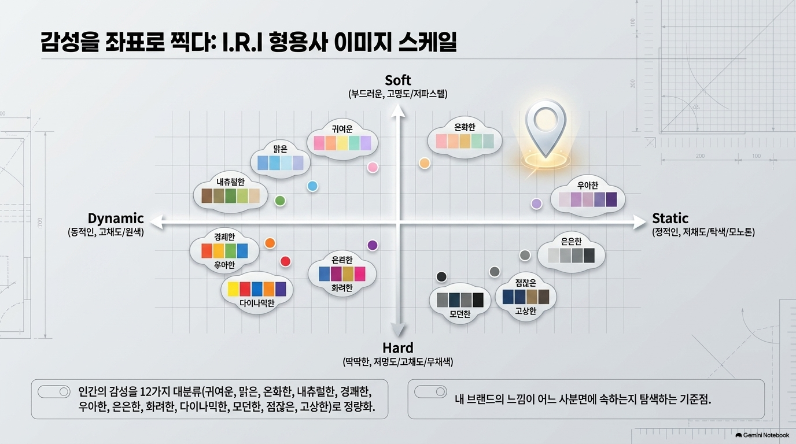

Slide 16
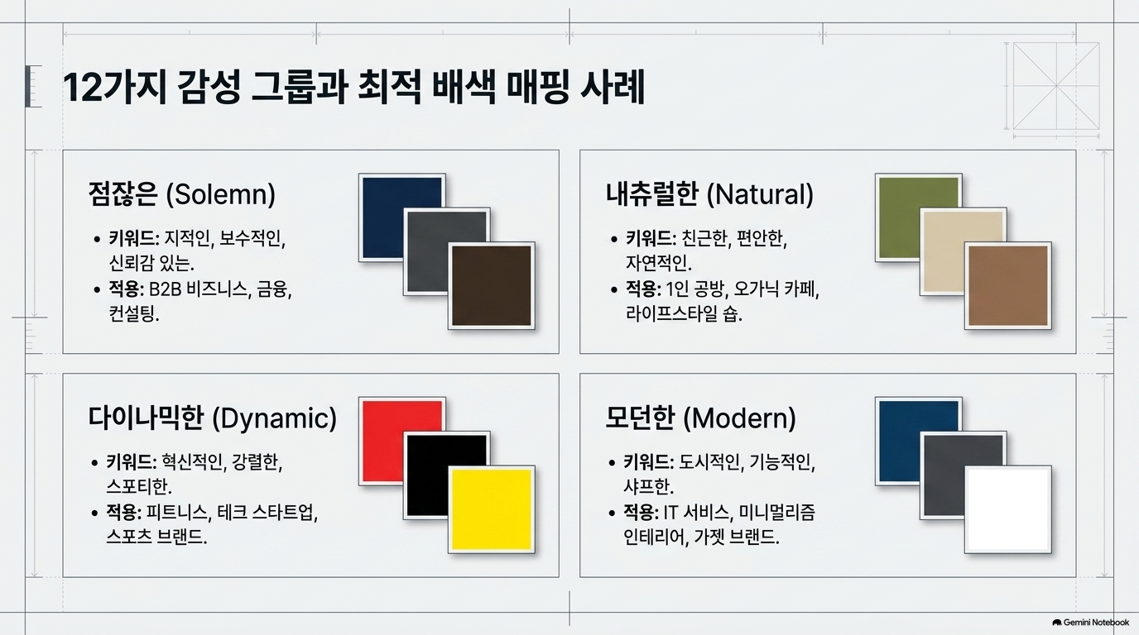

Slide 17
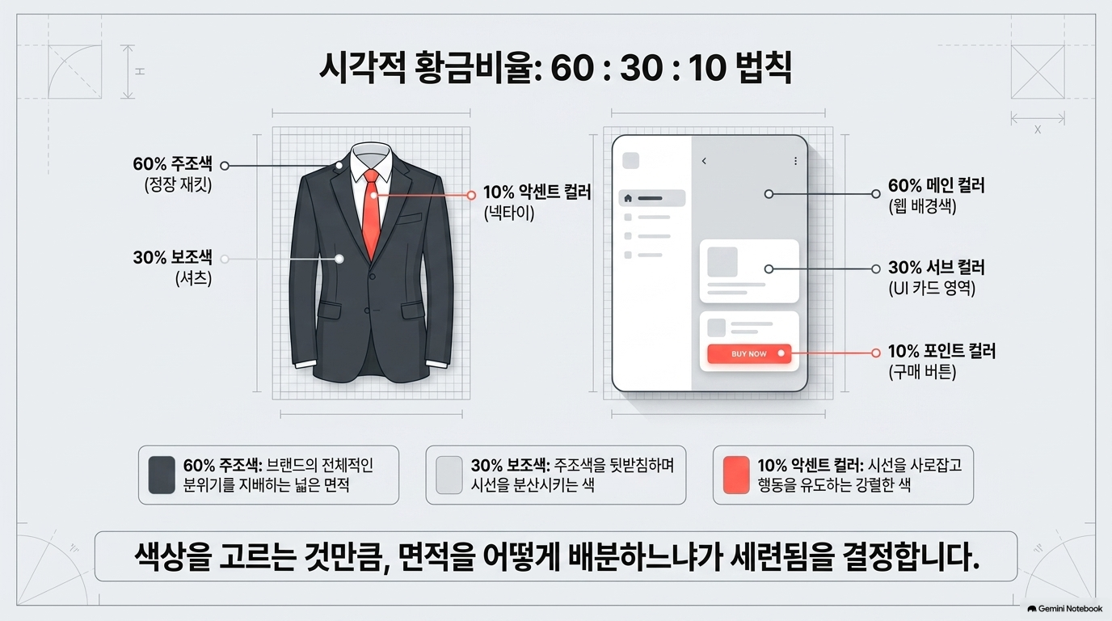

Slide 18
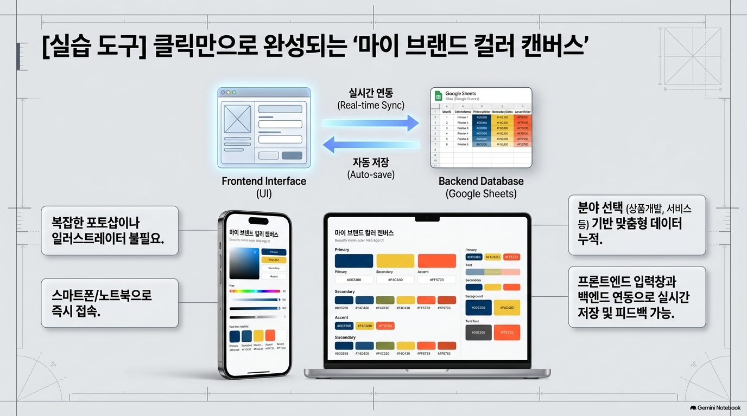

Slide 19
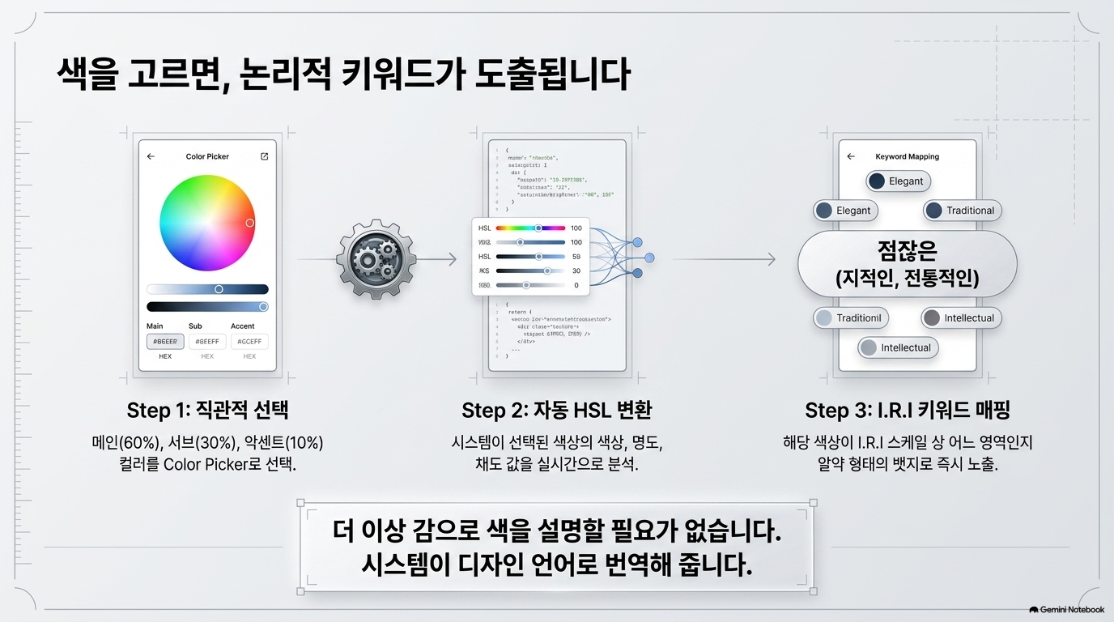

Slide 20
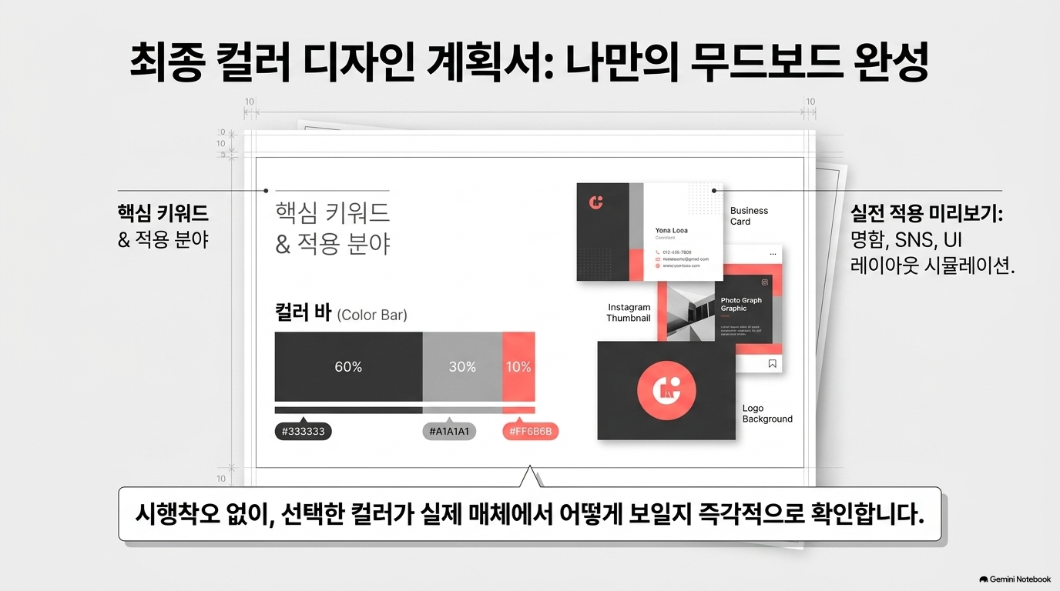

Slide 21
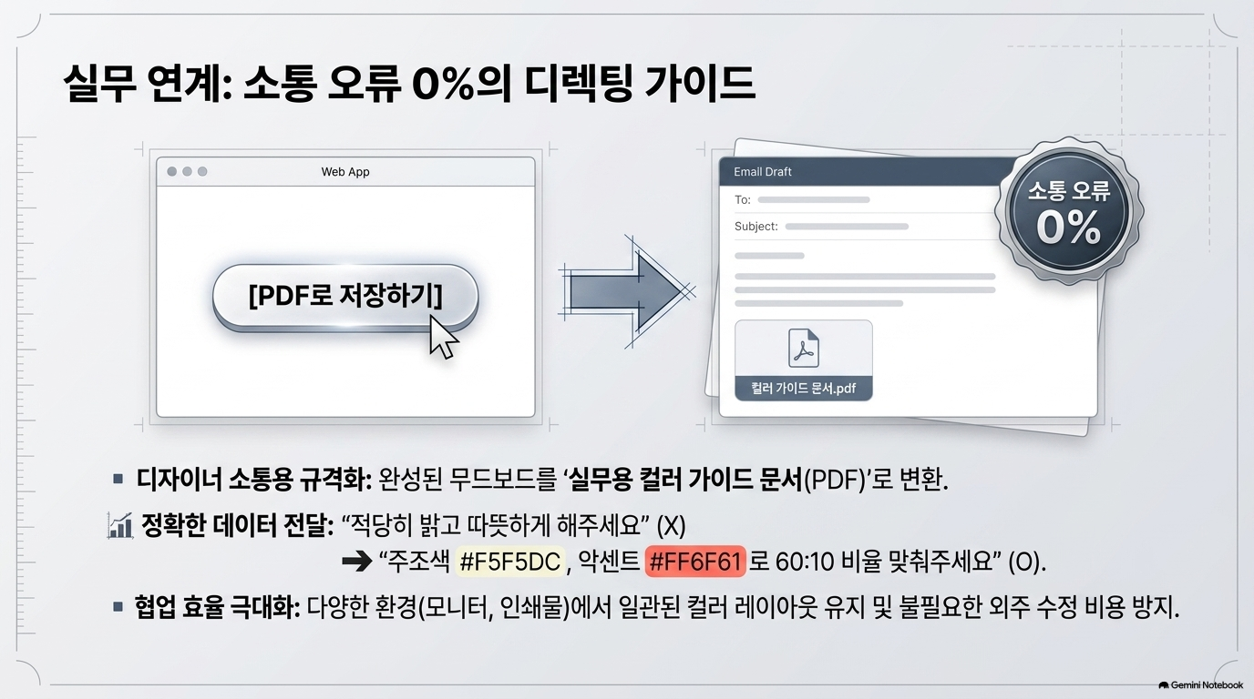

Slide 22
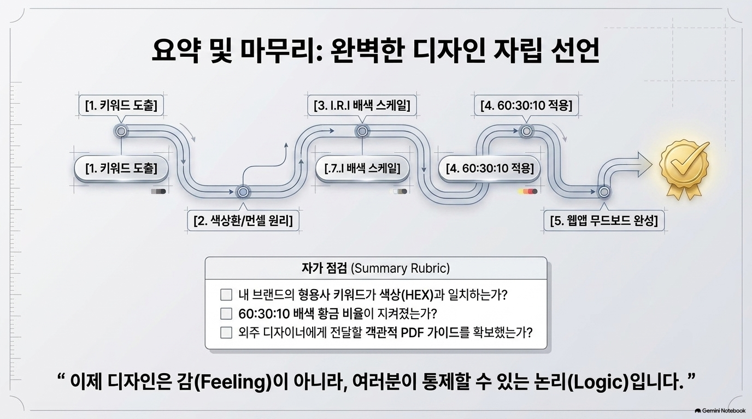

Slide 23
실습도구 안내
디자인 무드보드(Design Moodboard)
→ 바로가기
컬러브랜딩디자인계획 수립(Color Branding Design )
→ 바로가기

Slide 24
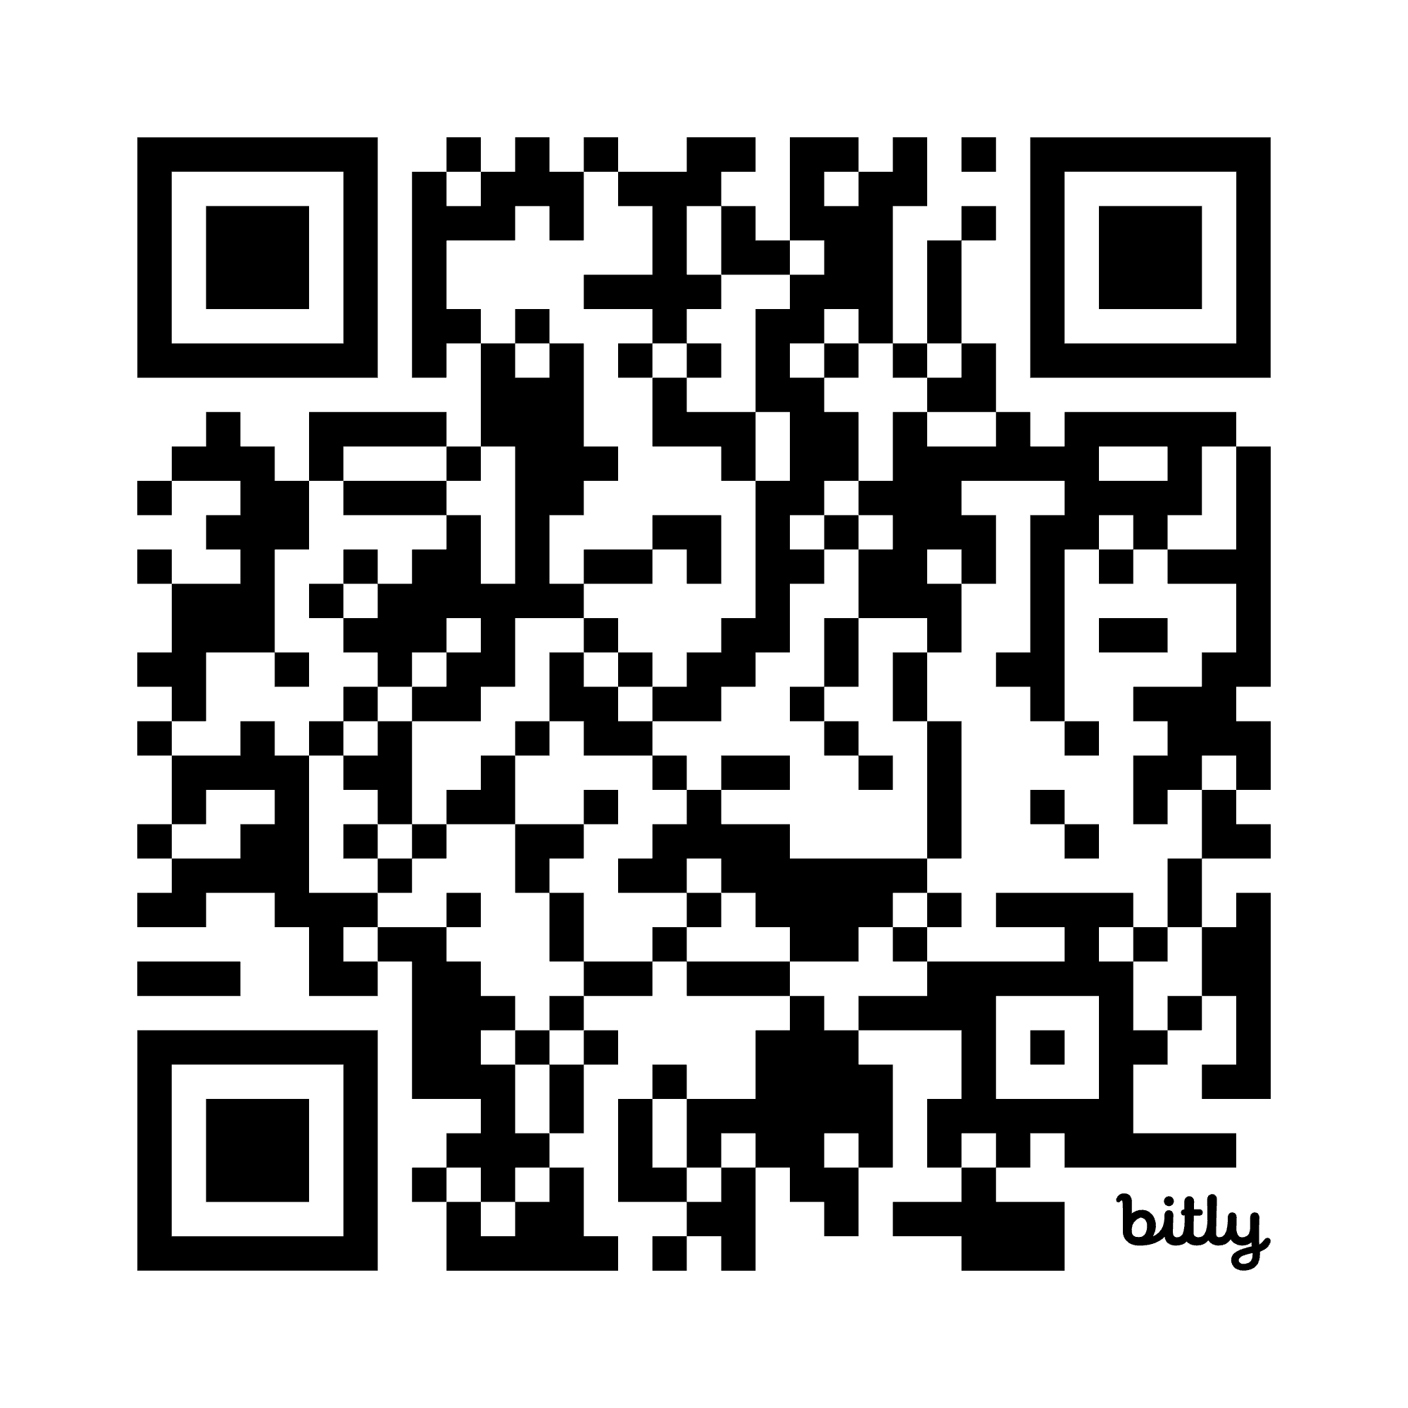



감사합니다.
signectionlab@naver.com
@signectionlab.official
카카오채널 [시그넥션랩]
강의 설문 참여해주세요☺
https://bit.ly/41J1hAP

